Slide 1

Tema: Componentes lógicos de un ordenador.
Software

Slide 2
Tema: Componentes lógicos de un ordenador
Recordando
¿Cuáles son los elementos que integran un sistema informático?
Datos
Hardware
Software
Personas
¿Qué es un ordenador?
Un dispositivo físico programable, que se utiliza para procesar información.

Slide 3
Tema: Componentes lógicos de un ordenador
Recordando
¿Cuáles son las principales características de un ordenador?
Responde de manera precisa a un conjunto específico de instrucciones.
Puede ejecutar una lista de instrucciones pre-grabadas.
¿Cómo representa todos sus datos un ordenador?
Mediante el sistema de numeración binario, es decir, usando los dígitos 0 y 1. Lo único que transmite, recibe, almacena y procesa un ordenador son ceros y unos.

Slide 4
Tema: Componentes lógicos de un ordenador
Recordando
¿Qué se guarda en la memoria RAM?
Todos los datos y programas que se están ejecutando en un momento determinado.
¿Qué es la FAT (File Allocation Table)?
Una tabla que guarda la ubicación de cada archivo dentro de un disco.

Slide 5
Tema: Componentes lógicos de un ordenador
Recordando
Cuando se guarda un archivo en disco ¿Qué componente del sistema informático interactúa con la FAT?
El sistema operativo.
Cuando se requiere guardar un archivo, el sistema operativo busca en la FAT un área disponible, almacena el archivo y, finalmente, lo identifica con su ubicación en la FAT.
¿Y cuando se busca un archivo?
También es el sistema operativo el que interactúa con la FAT.

Slide 6
Tema: Componentes lógicos de un ordenador
Objetivos
Explicar el concepto de software.
Clasificar el software según el propósito para el que fue diseñado.
Describir las características y funciones de cada categoría de software.
Identificar las diferentes modalidades de adquisición del software.
Reconocer las formas legales de utilizar el software.
Exponer los conceptos fundamentales de la programación.

Slide 7
Tema: Componentes lógicos de un ordenador
Contenidos
Definición de software.
Clasificación del software según el propósito para el que fue diseñado.
Software de sistema.
Software de aplicación.
Modalidades de adquisición del software.
Conceptos fundamentales de programación.

Slide 8
Tema: Componentes lógicos de un ordenador
Definición de software
Es el conjunto de instrucciones electrónicas que le dicen al hardware lo que debe hacer.
Estos conjuntos de instrucciones también se conocen como programas y cada uno de ellos se desarrolla para un propósito específico.
Cuando un ordenador usa un programa, se dice que está corriendo o ejecutando ese programa.
El primer paso para ejecutar un programa es guardarlo en la memoria RAM.

Slide 9
Tema: Componentes lógicos de un ordenador
Clasificación del Software
De acuerdo con el propósito para el que fueron desarrollados, los programas se clasifican en dos categorías:
Software de sistema
Le dice al ordenador cómo usar sus propios componentes.
Software de aplicación
Le dice al ordenador cómo realizar tareas específicas para el usuario.

Slide 10
Tema: Componentes lógicos de un ordenador
Software de sistema
A esta categoría pertenecen todos los programas que denominamos Sistemas Operativos.
¿Qué es un sistema operativo?
Es el programa de control maestro del ordenador.
Es el software más importante, puesto que proporciona la plataforma lógica sobre la cual se pueden ejecutar los otros programas. Sin él, no podríamos trabajar con nuestro ordenador.

Slide 11
Tema: Componentes lógicos de un ordenador
Sistema Operativo
¿Cuáles son sus funciones?
Posibilita la comunicación entre el usuario y el ordenador.
Carga en memoria RAM otros programas para su ejecución.
Coordina el trabajo entre el hardware y el resto del software.
Administra el almacenamiento de información.

Slide 12
Tema: Componentes lógicos de un ordenador
Sistema Operativo: Funciones
1) Comunicación entre el usuario y el ordenador:
La interfaz de usuario.
Es la forma como el Sistema Operativo posibilita la comunicación entre el ordenador y quien lo usa.
Puede ser de dos tipos:
Gráfica (GUI: Graphic User Interface).
De línea de comandos.

Slide 13
Tema: Componentes lógicos de un ordenador
Sistema Operativo: Funciones
1) Comunicación entre el usuario y el ordenador:
La interfaz gráfica.
Su uso se basa en:
La metáfora de un escritorio, donde se muestran objetos gráficos para representar los recursos disponibles.
El ratón como dispositivo de entrada.
Un grupo de herramientas gráficas especiales: Ventanas, íconos y menús.

Slide 14
Tema: Componentes lógicos de un ordenador
Sistema Operativo: Funciones
1) Comunicación entre el usuario y el ordenador:
La interfaz gráfica.
Herramientas gráficas
Ventanas: Son marcos gráficos que representan programas y sus archivos asociados.
Iconos: Son dibujos que representan los recursos del ordenador.
Menús: Son listas de comandos relacionados entre sí.

Slide 15
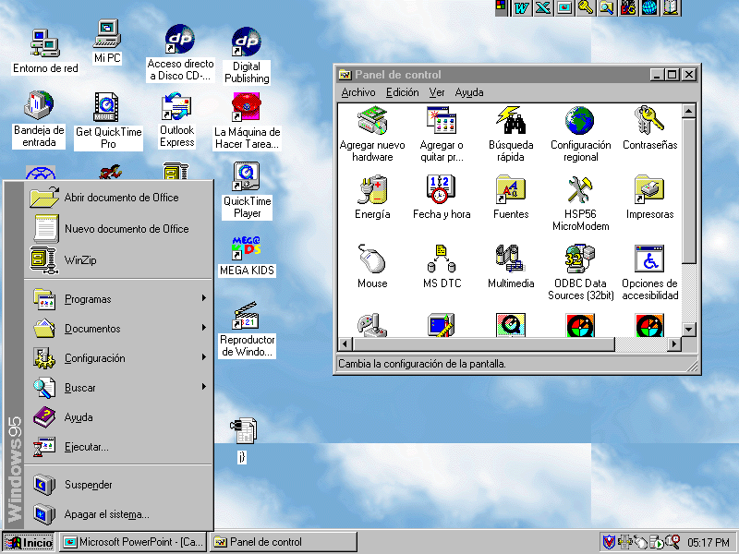
Tema: Componentes lógicos de un ordenador
Sistema Operativo: Funciones
Iconos
La Interfaz Gráfica
Menú
Ventana

Slide 16
Tema: Componentes lógicos de un ordenador
Sistema Operativo: Funciones
1) Comunicación entre el usuario y el ordenador:
La interfaz de línea de comandos.
Su uso se basa en:
El conocimiento de los comandos que pertenecen al sistema operativo, por parte del usuario.
El teclado como dispositivo de entrada.
Una línea latente en la pantalla, donde el usuario debe escribir cada comando. Esta línea se conoce como prompt.

Slide 17
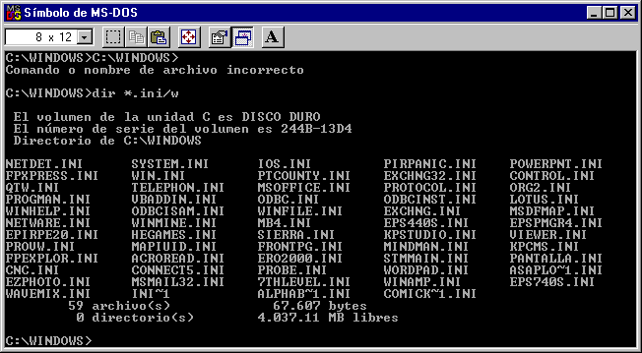
Tema: Componentes lógicos de un ordenador
Sistema Operativo: Funciones
La Interfaz de línea de comandos
Línea de comandos

Slide 18
Tema: Componentes lógicos de un ordenador
Sistema Operativo: Funciones
2) Carga en memoria RAM otros programas para su ejecución.
Como parte de esta función, los sistemas operativos se encargan de:
Administrar la ejecución de las tareas.
Administrar la manipulación de los archivos.
Administrar el uso de la memoria.
Administrar las solicitudes de impresión.
Facilitar que los programas compartan información.

Slide 19
Tema: Componentes lógicos de un ordenador
Sistema Operativo: Funciones
3) Coordina el trabajo entre el hardware y el resto del software.
Para cumplir esta función, los sistemas operativos hacen uso de “solicitudes de interrupción” (IRQ = Interrupt Request).
Un IRQ es una señal enviada por el sistema operativo a la CPU, solicitando tiempo de procesamiento para una tarea específica.
También los controladores (drivers) de los dispositivos de entrada pueden enviar IRQs. Un driver es una pieza de software que controla a un dispositivo en particular.

Slide 20
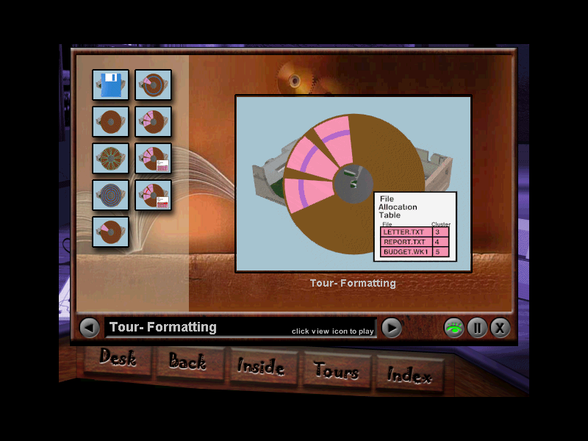
Tema: Componentes lógicos de un ordenador
Sistema Operativo: Funciones
4) Administra el almacenamiento de la información.
Para cumplir esta función, el sistema operativo hace uso del registro de todos los archivos presentes en cada disco, es decir la FAT (File Allocation Table).
FAT

Slide 21
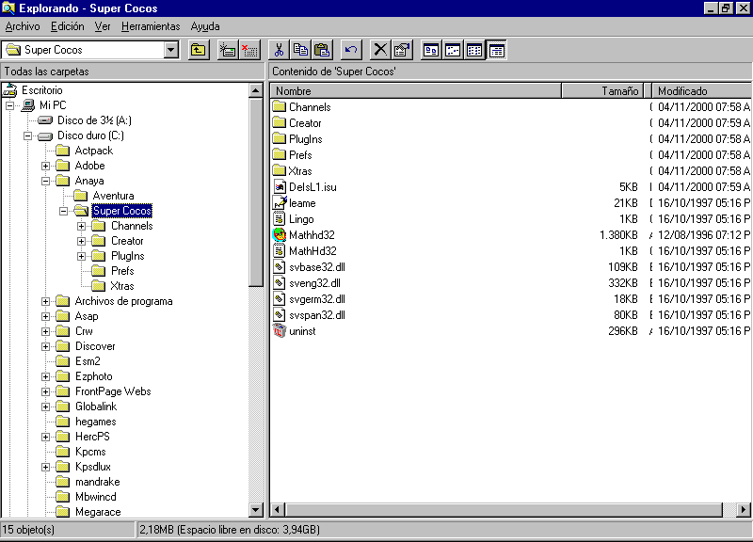
Tema: Componentes lógicos de un ordenador
Sistema Operativo: Funciones
4) Administra el almacenamiento de la información.
Además, los sistemas operativos proveen un sistema jerárquico, que permite al usuario organizar sus archivos dentro de cada unidad de almacenamiento.
Unidad
Archivo
Carpeta
Ejemplo: Sistema jerárquico de Windows

Slide 22
Tema: Componentes lógicos de un ordenador
Sistema Operativo:
Clasificación según sus capacidades.
Entre otras categorías, resaltan tres:
Multitarea: Controla la ejecución de múltiples programas o tareas simultáneamente.
Multiusuario: Controla a dos o más usuarios ejecutando programas simultáneamente. Algunos sistemas operativos pueden controlar miles de usuarios (Ejemplo: mainframe).
Multiproceso: Controla la ejecución de programas en más de un procesador.

Slide 23
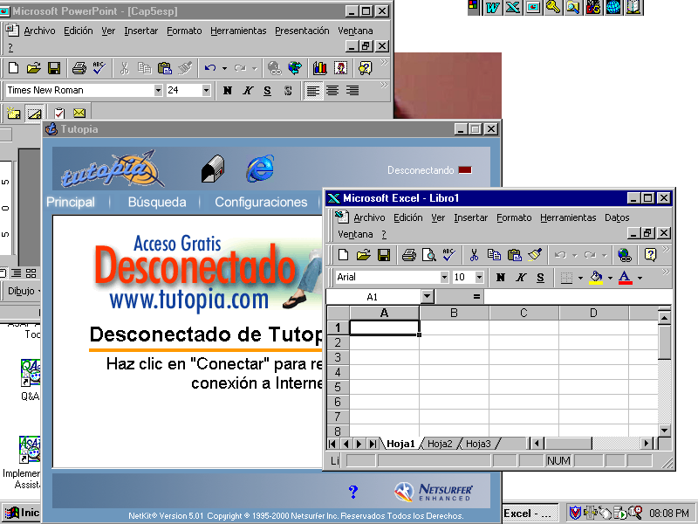
Tema: Componentes lógicos de un ordenador
Sistema Operativo:
Clasificación según sus capacidades.
Ejemplo de sistema operativo multitarea:
Windows ejecutando varios programas simultáneamente.

Slide 24
Tema: Componentes lógicos de un ordenador
Algunos Sistemas Operativos
UNIX / LINUX
Tiene capacidades multitarea, multiusuario y multiproceso.
Usa interfaz de línea de comando. Sin embargo, la mayoría de sus versiones ya disponen de una interfaz gráfica opcional, que el usuario puede instalar.
DOS
Puede controlar sólo una tarea, un usuario y un procesador.
Usa interfaz de línea de comandos.

Slide 25
Tema: Componentes lógicos de un ordenador
Algunos Sistemas Operativos
MacOS
Diseñado para procesadores Motorola (Equipos MacIntosh).
Tiene capacidades multitarea y multiusuario.
Usa interfaz gráfica
Windows
Diseñado para procesadores Intel (Equipos PC).
Tiene capacidades multitarea y multiusuario.
Usa interfaz gráfica.
Actualmente existen aplicaciones que permiten intercambiar archivos entre estos sistemas operativos

Slide 26
Tema: Componentes lógicos de un ordenador
Algunos Sistemas Operativos
Windows CE
Diseñado para equipos de bolsillo.
Se sincroniza con equipos de mayor tamaño (desktop o laptop).
Se utiliza en los equipos denominados PalmPC.
PalmOS
Diseñado para equipos de bolsillo.
Se sincroniza con equipos de mayor tamaño (desktop o laptop).
Se utiliza en equipos Palm, Handspring y otros, incluyendo algunos celulares Nokia.

Slide 27
Tema: Componentes lógicos de un ordenador
Software de aplicación
A esta categoría pertenecen todos los programas que denominamos Aplicaciones.
¿Qué es una aplicación?
Es un programa diseñado y desarrollado para que los usuarios de un ordenador, ejecuten una tarea específica.
Las aplicaciones requieren un sistema operativo para cumplir su función y deben estar desarrolladas bajo los requerimientos y características de ese sistema operativo.

Slide 28
Tema: Componentes lógicos de un ordenador
Software de aplicación
Las funciones de una aplicación dependen de su propósito, según el cual pueden clasificarse en dos categorías:
Programas básicos (o utilitarios)
Son aplicaciones cuyo propósito es mejorar, en alguna forma, el desempeño del ordenador.
Programas de productividad
Son aplicaciones cuyo propósito es facilitar, agilizar y mejorar para el usuario, la ejecución de ciertas tareas.

Slide 29
Tema: Componentes lógicos de un ordenador
Algunos programas básicos o utilitarios
Antivirus: Prevención, detección y corrección de virus para ordenadores.
Compresor de archivos: Mejor aprovechamiento del espacio de almacenamiento disponible, reduciendo el que ocupa cada archivo.
Defragmentador: Mayor eficiencia en el uso del espacio de almacenamiento disponible y en el proceso de búsqueda, guardando la totalidad de cada archivo en ocupaciones contiguas.
Software para respaldo: Garantía de la disponibilidad de los datos, haciendo copias de ellos.
Software de recuperación: Restablecer archivos borrados por error.

Slide 30
Tema: Componentes lógicos de un ordenador
Algunos programas de productividad
Procesadores de texto: Aplicaciones diseñadas para editar y/o procesar de texto, logrando documentos de alta calidad.
Hojas de cálculo: Aplicaciones especialmente diseñadas para introducir, calcular, manipular y analizar conjuntos de números.
Presentaciones automatizadas: Aplicaciones que permiten al usuario crear y editar presentaciones atractivas, incluyendo imágenes y sonidos.

Slide 31
Tema: Componentes lógicos de un ordenador
Algunos programas de productividad
Navegadores de Internet: Aplicaciones diseñadas para proveer acceso a Internet, sus servicios y sus recursos.
Administradores de bases de datos: Aplicaciones diseñadas para acceder, almacenar y procesar grandes colecciones de datos, en una forma eficiente.
Desarrolladores de sitios web: Aplicaciones que brindan al usuario las herramientas necesarias para diseñar, crear, editar y publicar páginas y sitios Web.

Slide 32
Tema: Componentes lógicos de un ordenador
Modalidades de adquisición del Software
Los usuarios pueden obtener los programas que necesitan, de tres formas diferentes:
Software que se adquiere totalmente desarrollado y se utiliza exactamente como fue escrito.
Software que se adquiere totalmente desarrollado y se modifica para adaptarlo a las necesidades específicas del usuario.
Software que se desarrolla completamente bajo las especificaciones del usuario.

Slide 33
Tema: Componentes lógicos de un ordenador
Modalidades de adquisición del Software
Software que se adquiere totalmente desarrollado y se utiliza exactamente como fue escrito.
Ventajas
Se obtiene rápidamente
Su costo es relativamente bajo
Desventajas
El usuario debe adaptarse a las características del programa
El programa podría no ajustarse a las necesidades del usuario

Slide 34
Tema: Componentes lógicos de un ordenador
Modalidades de adquisición del Software
Software que se adquiere totalmente desarrollado y se utiliza exactamente como fue escrito.
Formas de adquisición: Licencia de software.
Una licencia de software es un permiso que se le otorga a un individuo o grupo, para el uso de una pieza de software.
La licencia tiene un costo asociado y el software está sujeto a derechos de autor.

Slide 35
Tema: Componentes lógicos de un ordenador
Modalidades de adquisición del Software
Software que se adquiere totalmente desarrollado y se utiliza exactamente como fue escrito.
Formas de adquisición: Shareware.
Se refiere a programas sujetos a derechos de autor que se distribuyen originalmente sin cargo, pero cuyo uso regular requiere el pago de una tarifa al autor. Al cancelar, el usuario queda registrado y puede recibir asistencia y actualizaciones.
Se puede copiar y distribuir el shareware, pero se espera que cada usuario pague la tarifa si usa regularmente el producto.

Slide 36
Tema: Componentes lógicos de un ordenador
Modalidades de adquisición del Software
Software que se adquiere totalmente desarrollado y se utiliza exactamente como fue escrito.
Formas de adquisición: Freeware.
Se refiere a programas protegidos por derechos de autor, pero liberados por el autor para su uso gratuito.
El freeware está disponible sin costo, pero el usuario sólo puede utilizarlo en las formas expresamente permitidas por el autor.
Generalmente, se permite el uso pero no la reproducción con fines comerciales.

Slide 37
Tema: Componentes lógicos de un ordenador
Modalidades de adquisición del Software
Software que se adquiere totalmente desarrollado y se utiliza exactamente como fue escrito.
Formas de adquisición: Software de dominio público.
Se refiere a cualquier programa que no está sujeto a derechos de autor. Este software es gratuito y se puede usar sin restricciones.
En la mayoría de los casos, el software de dominio público se publica en Internet, por lo que los usuarios pueden obtenerlo fácilmente.

Slide 38
Tema: Componentes lógicos de un ordenador
Modalidades de adquisición del Software
Software que se adquiere totalmente desarrollado y se modifica para adaptarlo a las necesidades específicas del usuario.
Ventajas
Con algunas modificaciones, el usuario obtiene los resultados específicos que requiere.
Desventajas
No siempre se encuentra una opción válida en el mercado.
No siempre se logra una adaptación completa.
Puede crear dependencia del desarrollador.

Slide 39
Tema: Componentes lógicos de un ordenador
Modalidades de adquisición del Software
Software que se adquiere totalmente desarrollado y se modifica para adaptarlo a las necesidades específicas del usuario.
Formas de adquisición: Licencia o venta del software.
Las condiciones de adquisición de este tipo de software incluyen la posibilidad de aplicarle las modificaciones necesarias al programa original.
Estos cambios pueden estar a cargo del usuario o del desarrollador, según el convenio que se establezca.

Slide 40
Tema: Componentes lógicos de un ordenador
Modalidades de adquisición del Software
Software que se desarrolla completamente bajo las especificaciones del usuario.
Ventajas
El programa hace exactamente lo que el usuario necesita.
Desventajas
Tiene costo relativamente elevado.
Toma más tiempo obtener el programa.

Slide 41
Tema: Componentes lógicos de un ordenador
Modalidades de adquisición del Software
Software que se desarrolla completamente bajo las especificaciones del usuario.
Formas de adquisición: Programación propia.
La programación es la disciplina dedicada a la solución de problemas, usando el ordenador.
Programar es un proceso que implica diseñar, desarrollar y probar instrucciones electrónicas (software) que responden a requerimientos específicos de los futuros usuarios.
Este proceso sólo es posible mediante el uso de un lenguaje de programación.

Slide 42
Tema: Componentes lógicos de un ordenador
La programación
Lenguajes de programación
Las instrucciones que se incluyen en un programa, deben estar en un lenguaje que entienda el ordenador.
Los lenguajes de programación emplean palabras similares a las que usan las personas para comunicarse, pero con una sintaxis (estructura, orden, gramática y ortografía) específica, cuyas normas establece el propio lenguaje.
Las personas que desarrollan estos conjuntos de instrucciones se conocen como programadores.

Slide 43
Tema: Componentes lógicos de un ordenador
La programación
Lenguajes de programación
El programador debe conocer los comandos del lenguaje que va a utilizar y debe dividir el problema que quiere resolver, en pasos detallados que pueda convertir en instrucciones precisas, que no dejen lugar a ambigüedades.
Una vez listo el programa, el ordenador traducirá los comandos del lenguaje de programación al lenguaje de ceros y unos que ella puede procesar.

Slide 44
Tema: Componentes lógicos de un ordenador
La programación
Los traductores para lenguajes de programación
Hay dos tipos de traductores para lenguajes de programación:
Interpretadores: Traducen una línea a la vez, ejecutando cada comando a medida que se traduce. Este proceso de ejecución individual es lento y obliga a interpretar el programa cada vez que se ejecuta.
Compiladores: Se traduce el programa completo y después se ejecuta. Aunque el proceso de compilación toma un tiempo considerable, la versión compilada se ejecuta con rapidez y puede usarse tantas veces como sea necesario.

Slide 45
Tema: Componentes lógicos de un ordenador
La programación
Los traductores para lenguajes de programación
Existen lenguajes de programación interpretados, lenguajes compilados y algunos que pueden aplicar ambos tipos de traductores, usando el interpretador durante la etapa de pruebas y la versión compilada una vez que se ha depurado.
El conjunto de instrucciones elaboradas en lenguaje de programación se conoce como código fuente.
El programa traducido (interpretado o compilado) se conoce como código objeto.

Slide 46
Tema: Componentes lógicos de un ordenador
Código abierto
El término “código abierto” se refiere a una certificación especial otorgada por la organización Open Source Initiative, a los programas que cumplen con los siguientes criterios:
El autor conserva la propiedad intelectual del software, pero renuncia a cobrar royalties por su distribución.
El código fuente del programa está disponible a todo individuo, grupo o empresa, sin restricciones de acceso o costo de adquisición.
El autor permite que se hagan modificaciones y derivaciones de su trabajo, bajo el nombre original del programa.
Ejemplos de código abierto: Linux

Slide 47
Tema: Componentes lógicos de un ordenador
Código propietario
El término “código propietario” se refiere a programas que pertenecen y son controlados por una persona o empresa.
Los programas distribuidos bajo el esquema de código propietario tienen las siguientes características:
Están sujetos a derechos de autor.
Su adquisición, reproducción, modificación y comercialización está restringida por el propietario.
Generalmente, el usuario sólo obtiene el código objeto.
Ejemplos de código propietario: Windows, Microsoft Office.

Slide 48
Tema: Componentes lógicos de un ordenador
Uso ilegal del software
Los usuarios utilizan el software ilegalmente cuando lo copian, usan y/o distribuyen sin la debida autorización.
Estas actividades se denominan comúnmente “piratería de software” y ha sido prácticamente imposible detenerlas, a pesar de las sanciones legales y las múltiples demandas que se han aplicado a los infractores descubiertos.
En Venezuela, estos delitos se sancionan mediante la aplicación de la Ley Especial Contra Delitos Informáticos.

